Slide 1
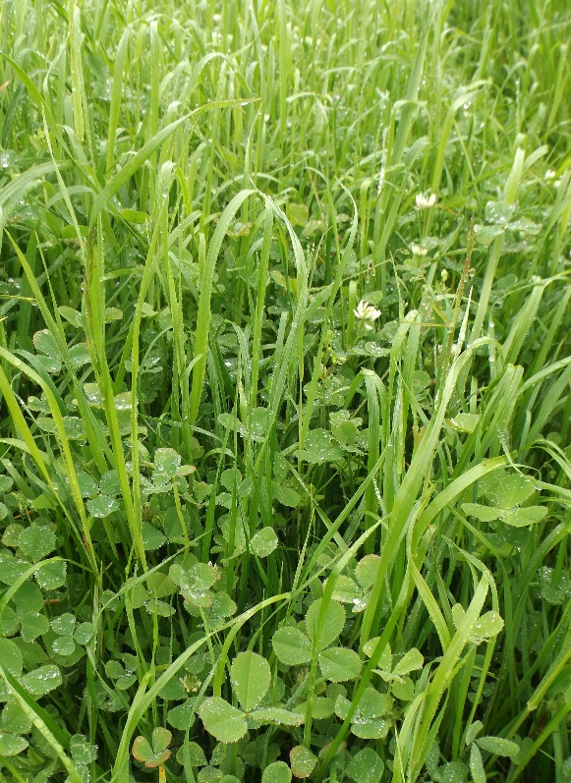
MIX PRO
24/36 mois Mélange FAUCHE – PATURE
% du poids | Espèces/Variétés
25% | RGH CADOR
30% | RGH GALA
15% | Trèfle Alexandrie
30% | Trèfle violet NIKE
Rendement boosté sur les premières coupes par les plantes « starter »
Développement des mauvaises herbes limité
Production assuré tout au long du cycle par les plantes de fond
Apport de protéines par les trèfles
Les doses de semis
25-30 kg /ha
Les conseils de culture
Profondeur de semis : 2 cm
Faire un roulage après le semis
En période sèche, deux roulages : un post et un pré-semis
Le trèfle violet
Bonne pérennité
S’implante vite et facilement
Démarrage et remontaison rapides après chaque exploitation
Possibilité de faire plusieurs coupes dans l’année
Très bonne capacité à pousser sans azote
Apport en protéines pour les animaux
Trèfle d’Alexandrie
Le plus rapide d’installation
Restitution azotée pour la culture suivante
Le RGH
Il s’installe presque aussi rapidement qu’un RGI
Bonne valeur alimentaire
Il rendra l mélange plus pérenne
Sacherie de 15 kg

